Slide 1
Autonomous SailBoat
Estudo preliminar e proposta

Slide 2
Email colaboradores
André Araújo: andrepda@id.uff.br UFF
Alex Salgado: alexsalgado@id.uff.br UFF
Rodrigo Aguiar: rbaguiar@id.uff.br UFF
Davi Henrique: davihenriqueds@gmail.com UFRN
Marcelo Paravisi: marcelo.paravisi@osorio.ifrs.edu.br IFRS
(favor preencherem aqui os seus emails)
Módulo de energia (liga e desliga barco pelo controle remoto)
Quem desenvolveu o módulo de energia na PUCRS:
Guilherme heck
heckgui@gmail.com

Slide 3
Projeto Atual NBoat-UFRN

Slide 4
Links importantes do projeto
Projeto Atual NBoat - UFRN
Site Docs: https://nboat-documentation.readthedocs.io/en/master/index.html
Trello: https://trello.com/invite/b/QkVBSZVx/77e12984a26b566ea53c6bccba184d20/nboat-constru%C3%A7%C3%A3o
https://trello.com/invite/b/l0wS5HER/f9e4bd0ce091755a3661ba295378b9c5/trabalhos-uff
Google Drive: https://drive.google.com/drive/folders/1q38gfsI9PdqJXJiWq1MY8W6JsQlL--_2?usp=sharing

Slide 5
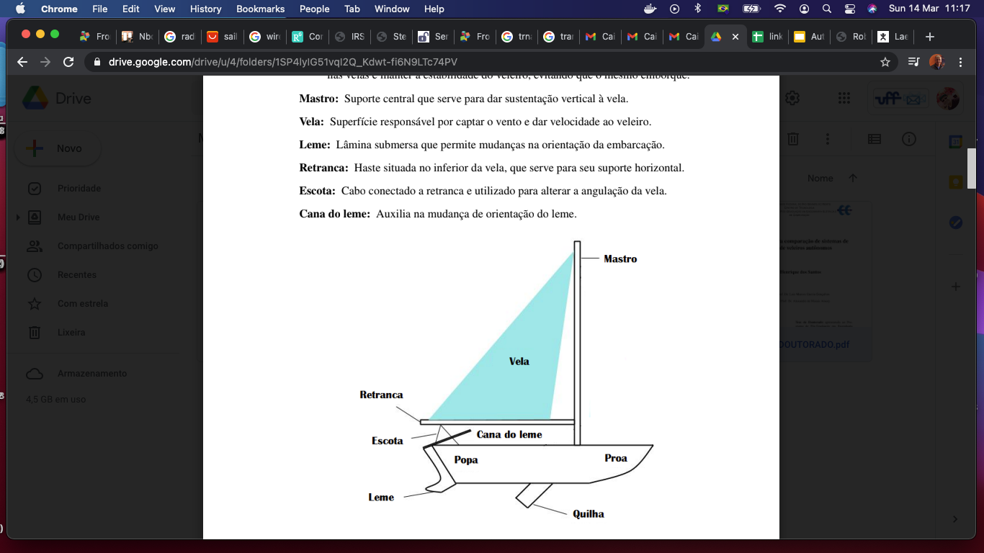
Partes de um veleiro
opções de comunição (pensar)
Fonte: Davi Henrique; Dos Santos. Framework para comparação de sistemas de controle de veleiros autônomos. Tese de Doutorado, 2020

Slide 6
Partes de um veleiro
opções de comunição (pensar)
360
ZED
110
Fonte: Davi Henrique; Dos Santos. Framework para comparação de sistemas de controle de veleiros autônomos. Tese de Doutorado, 2020

Slide 7
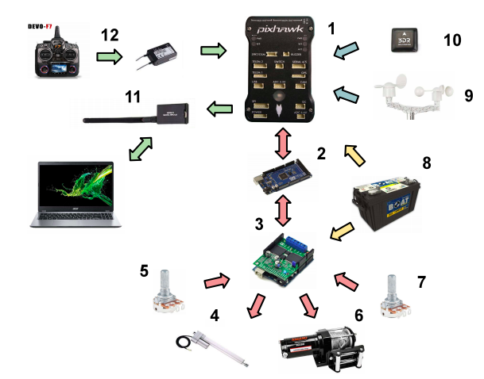
Arquitetura de hardware do veleiro Nboat
1. Pixhawk 2.4.6;
2. Arduino Mega;
3. Driver vnh5019 para os atuadores;
4. Atuador linear do leme;
5. Potenciômetro do leme;
6. Mini-guincho para atuar a vela;
7. Potenciômetro da vela;
8. Bateria nautica;
9. Sensores do vento;
10. GPS, IMU;
11. Telemetria 433 MHz;
12. Transmissor e receptor Rádio R7;
Fonte: Davi Henrique; Dos Santos. Framework para comparação de sistemas de controle de veleiros autônomos. Tese de Doutorado, 2020

Slide 8
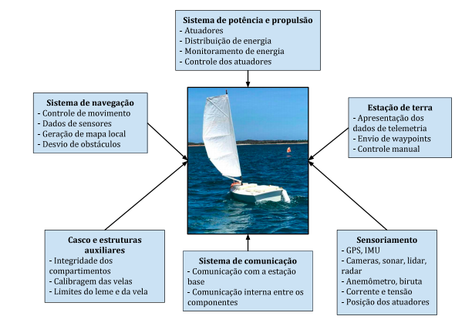
General diagram of the autonomous system for NBoat
Fonte: Davi Henrique; Dos Santos. Framework para comparação de sistemas de controle de veleiros autônomos. Tese de Doutorado, 2020

Slide 9
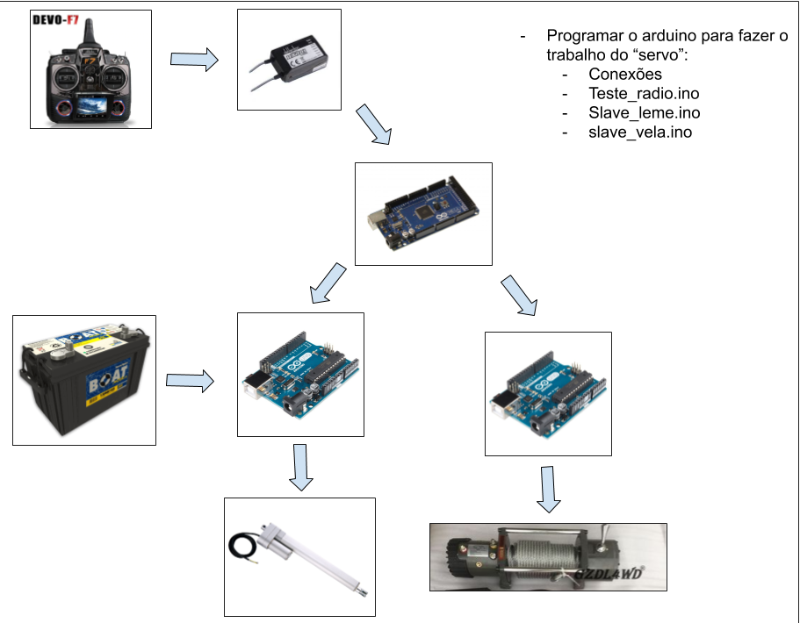
Arduino programming for servo work
Primeira versão da eletrônica do Nboat (controle RC)
fonte: Trello NBoat
Fonte: Davi Henrique; Dos Santos. Framework para comparação de sistemas de controle de veleiros autônomos. Tese de Doutorado, 2020

Slide 10
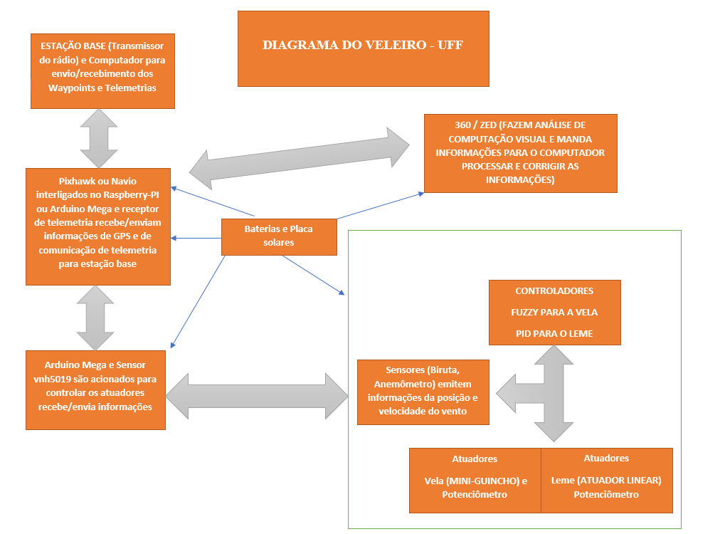
Electronic System: Components and Communication

Slide 11
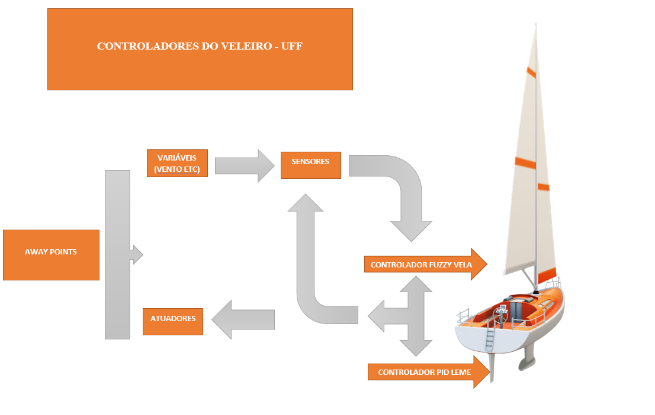
Control System State Machine

Slide 12
Projeto Proposto (NOME_VELEIRO) - UFF
Fase 1

Slide 13
Links importantes do projeto
Projeto Proposto UFF
Site Docs (wiki): a definir
Trello: a definir
Artigo referência de diagramas: https://www.frontiersin.org/articles/10.3389/frobt.2021.630081/full

Slide 14
A seguir,os diagramas do artigo de referência para nos orientarmos e criarmos os nossos próprios
Slide dessa cor, figura retirada do artigo

Slide 15
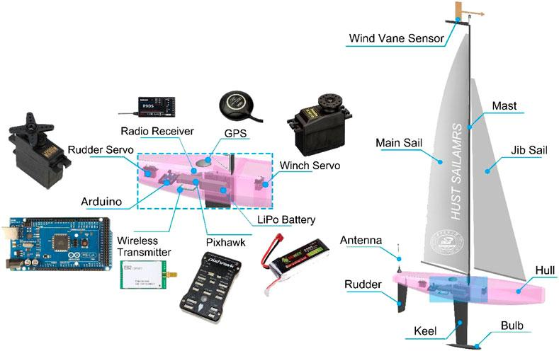
Components layout diagram
Diagrama referência do artigo: https://www.frontiersin.org/files/Articles/630081/frobt-08-630081-HTML/image_m/frobt-08-630081-g003.jpg

Slide 16
Components layout diagram

Slide 17
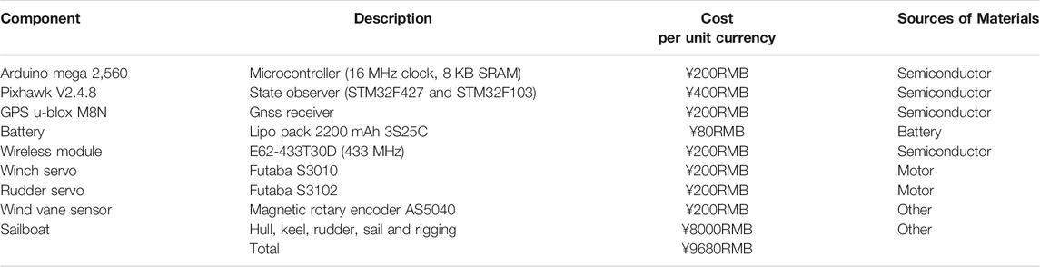
Bills of Material
referência: https://www.frontiersin.org/files/Articles/630081/frobt-08-630081-HTML/image_m/frobt-08-630081-t003.jpg

Slide 18
Bills of Material

Slide 19
Definição do Motor elétrico e diagrama elétrico

Slide 20
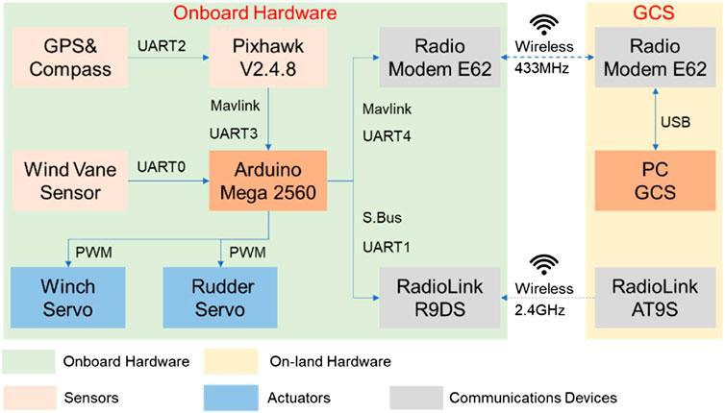
Hardware connection diagram
ref: https://www.frontiersin.org/files/Articles/630081/frobt-08-630081-HTML/image_m/frobt-08-630081-g004.jpg

Slide 21
Hardware connection diagram

Slide 22
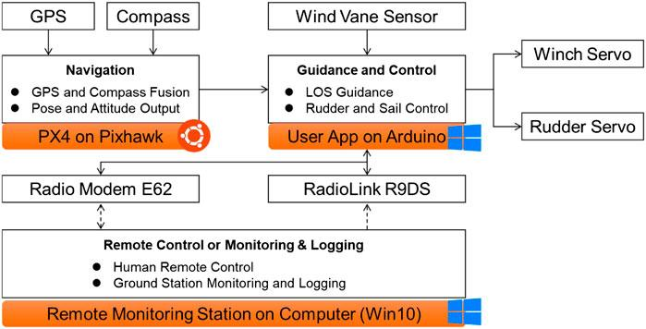
Illustration of functionality of microcontrollers and remote computer
ref: https://www.frontiersin.org/files/Articles/630081/frobt-08-630081-HTML/image_m/frobt-08-630081-g005.jpg

Slide 23
Illustration of functionality of microcontrollers and remote computer

Slide 24
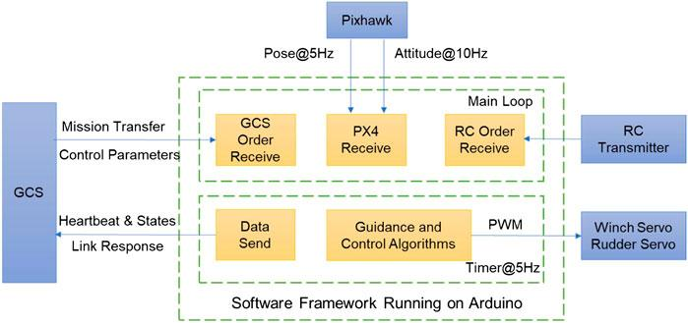
Software framework running on Arduino Mega 2,560 microcontroller
ref: https://www.frontiersin.org/files/Articles/630081/frobt-08-630081-HTML/image_m/frobt-08-630081-g006.jpg

Slide 25
Software framework running on Arduino Mega 2,560 microcontroller

Slide 26
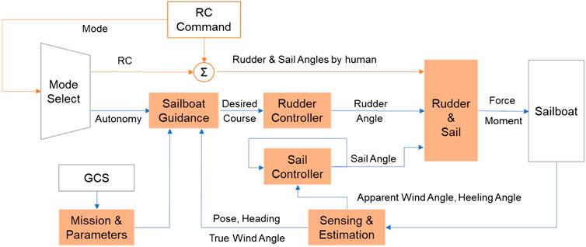
Guidance and control structure of sailboat
ref:https://www.frontiersin.org/files/Articles/630081/frobt-08-630081-HTML/image_m/frobt-08-630081-g008.jpg

Slide 27
Guidance and control structure of sailboat

Slide 28
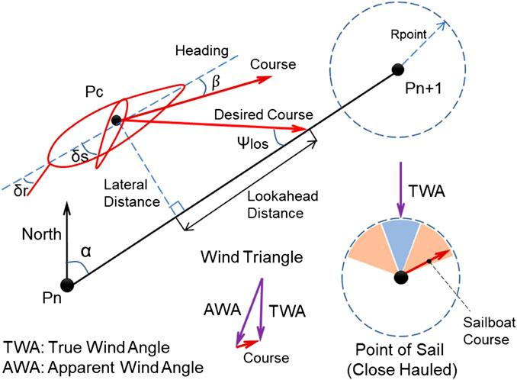
Autonomous sailboat sailing and guidance principle (analysis at horizontal plane)
ref: https://www.frontiersin.org/files/Articles/630081/frobt-08-630081-HTML/image_m/frobt-08-630081-g009.jpg

Slide 29
Autonomous sailboat sailing and guidance principle (analysis at horizontal plane)

Slide 30
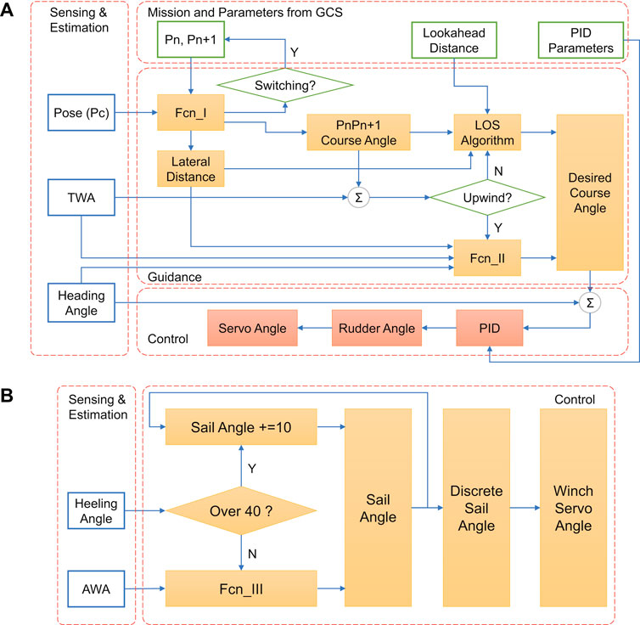
Detailed block diagram of control architecture, (A) Sailboat guidance and rudder controller, (B) Sail controller.
ref: https://www.frontiersin.org/files/Articles/630081/frobt-08-630081-HTML/image_m/frobt-08-630081-g010.jpg

Slide 31
Detailed block diagram of control architecture, (A) Sailboat guidance and rudder controller, (B) Sail controller.

Slide 32
Proposta de evolução de arquitetura
Fase 2

Slide 33
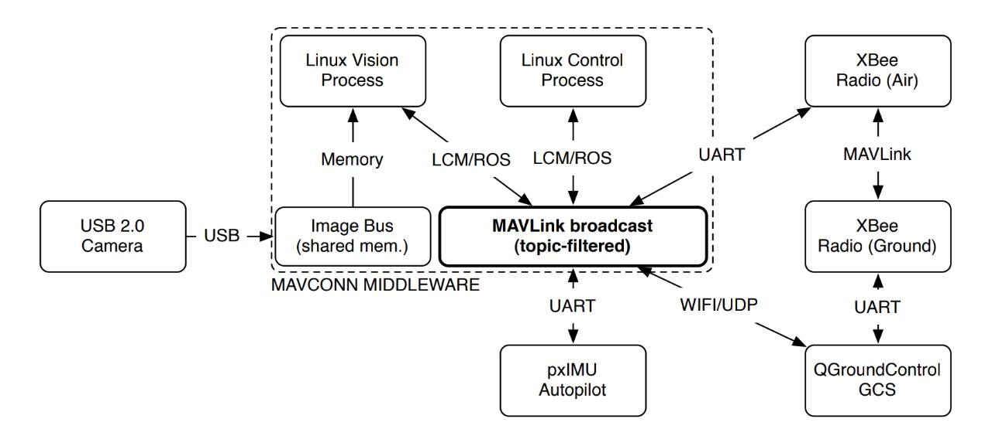
Visão Computacional e ROS - Responsável atual Alex
“Acho que colocando o ROS (sobre a Navio 2 ou a Jetson/Xavier) e os arduinos fazendo o baixo nivel, seria uma contribuicao legal... o pessoal de software iria agradecer muito. Facilitaria a vida. Tem que replanejar tambem a comunicacao entre cada modulo/tanque e a comunicacao (e telemetria) com a estacao de terra.” (Prof LM)
OpenPilot project
Software: OpenPilot(Empresas Automobilisticas Usando)
ROS
Tecnologia: PIXHAWK
Uso: Drone
Ground robotics toolkits offer a very wide range of sensor drivers
and computer vision and simultaneous localization and mapping (SLAM) packages.
Their communication infrastructure does however require all components to support either TCP/IP or UDP connections
Ref. do Prof Raphael - THE PIXHAWK OPEN-SOURCE COMPUTER VISION FRAMEWORK FOR MAVS

Slide 34
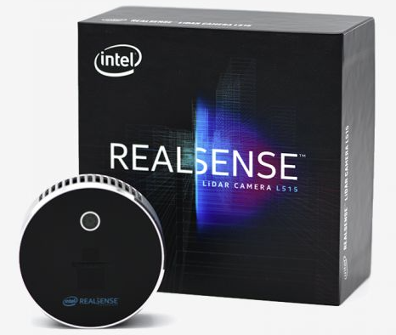
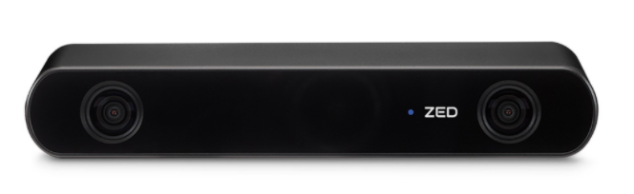
Proposta de Inclusão da Jetson com ROS para permitir...
Reinforcement Learning for Navigation
Horizon line Detection
SLAM
Mapping
Uso de LIDAR, Cameras
Incluir Telemetria
Estação Terra
lidar: $349,00
ZED camera: $449.00

Slide 35
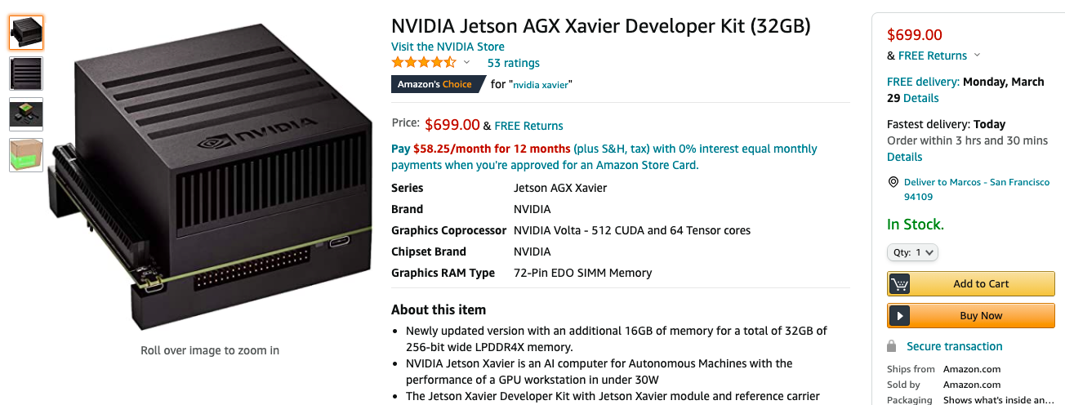
Desenho da arquitetura proposta com Jetson e ROS
Criar simulação no Gazebo
USV_SIM (https://github.com/disaster-robotics-proalertas/usv_sim_lsa)
Arquitetura em andamento

Slide 36
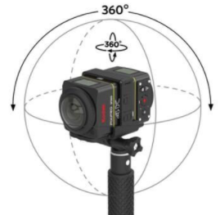
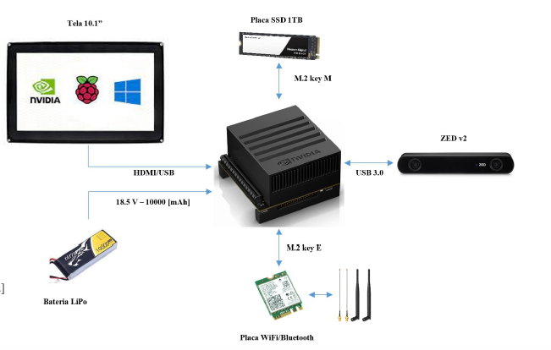
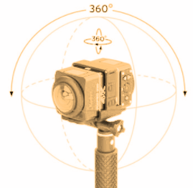
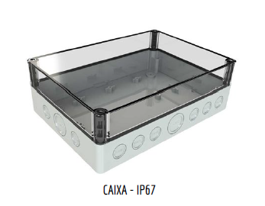
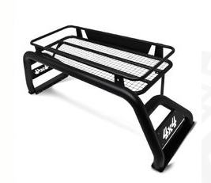
Estrutura e cabos visão
cabo alimentação
cabo USB
kodak 360
ZED
110
bateria
Sistema: ZED+Xavier+BOX
pwhalk
suporte na lateral das escotilhas

Slide 37
Estrutura e cabos visão
cabo alimentação
cabo USB
kodak 360
50cm
ZED
bateria
pwhalk
suporte na lateral das escotilhas

